Slide 1
Тема 15: Расходы на развитие социальной сферы, источники их финансирования и методы планирования
Вопросы подлежащие рассмотрению:
1 Расходы на отрасли социальной сферы и источники их финансирования
2 Планирование расходов на отрасли социальной сферы

Slide 2
1 Расходы на отрасли социальной сферы и источники их финансирования
В Республике Беларусь уделяется большое внимание развитию социально-ориентированной рыночной экономики. Поэтому повышение уровня жизни населения, снижение социального неравенства, сочетание рыночных механизмов хозяйствования и регулирующей роли государства является главной задачей.
Расходы бюджета на отрасли социальной сферы являются приоритетными. Они составляют существенную величину в ВВП.
Развитие социальной сферы зависит от состояния производственной сферы, объёма доходов и его направления в эту сферу.

Slide 3
Сеть социальной сферы подразделяется на организации деятельность, которых основана на принципах:
само-финансирования
учреждения, функционирующие за счёт бюджетных дотаций
учреждения, находящиеся частично на бюджетном финансировании и имеющие собственные источники доходов.
Основным источником формирования финансовых ресурсов организаций социальной сферы является бюджет, а в качестве дополнительного источника внебюджетные средства. Размер бюджетных средств зависит от состояния экономики республики и формирования доходной части бюджета.

Slide 4
Необходимость бюджетного финансирования социальной сферы обусловлена свойствами социальных услуг и их ролью в социально-экономическом развитии страны. Суммы бюджетных ассигнований зависят от государственного заказа, подлежащего бюджетному обеспечению, социальных нормативов в натуральном и денежном выражении.
Качество услуг в социальной сфере зависит от материально-технической базы бюджетной организации и компетентности и ответственности специалистов, которые оказывают эти услуги.
Все расходы учреждений социальной сферы в зависимости от экономического содержания делятся на текущие и капитальные.
Кроме бюджетных средств эта сфера финансируется и из фонда социальной защиты.
Степень участия республиканского и местных бюджетов в финансировании расходов на социальную сферу неодинакова. Основная масса учреждений непроизводственной сферы финансируется из местных бюджетов.

Slide 5
Для финансирования бюджетных учреждений бюджетных средств недостаточно. Поэтому для усиления финансирования отраслей этой сферы используют внебюджетные средства.
В этом качестве выступили:
средства от оказания платных услуг населению и другим организациям;
поступления в виде платы за сдачу в аренду помещений и оборудования, платы за проживание в общежитии;
безвозмездные поступления от физических и юридических лиц, международных организаций и правительств иностранных государств, в том числе добровольные пожертвования;
средства от иной приносящей доход деятельности в соответствии с законодательством страны.

Slide 6
Финансовое обеспечение организаций социальной сферы может быть трёх видов:
1) бюджетное финансирование – при этом государственный бюджет выступает единственным источником;
2) бюджетно-хозрасчётное (смешанное) финансирование – часть затрат покрывается средствами бюджета;
3) хозрасчётное финансирование – осуществляется исключительно за счёт собственных средств субъектов хозяйствования.

Slide 7
2 Планирование расходов на отрасли социальной сферы
Особенности бюджетного планирования в социальной сфере:
Планирование расходов на социально-культурные учреждения и мероприятия осуществляются как по горизонтали, так и по вертикали.
Планирование по горизонтали бывает индивидуальным и сводным;
По вертикали осуществляется по местным и республиканскому бюджету.
Базой планирования являются показатели по сети учреждений, контингентам и штатам. Расходы планируются в расчёте на единицу сети (учреждение), единицу обслуживаемого контингента (например, учащегося) или на штатную единицу.
Планирование детализируется в разрезе предметных статей, подстатей и элементов расходов в соответствии с экономической классификацией расходов бюджетов РБ.
В целях обеспечения единства подходов к обоснованию затрат однотипных учреждений разрабатываются нормы и нормативы расходов, механизм их корректировки в условиях инфляции.
Объединение в социальной сфере различных по функциональному назначению отраслей и учреждений требует учёта в процессе планирования множества отраслевых особенностей.
Расположение учреждений непроизводственной сфере различных регионах республики ставит их в неравные условия функционирования, что следует учитывать в процессе планирования расходов.

Slide 8
Различают следующие методы планирования расходов на социальную сферу:
- планирование расходов в процентах к ВВП;
- планирование расходов в процентах к объёму расходов бюджета;
- сметное планирование;
- планирование расходов на основе норматива бюджетной обеспеченности;
- программно-целевой метод.
Планирование затрат в процентах к объёму расходов бюджета позволяет определить приоритеты в политике государственных расходов.

Slide 9
В основе планирования расходов на организацию деятельности бюджетных учреждений социальной сферы лежат следующие принципы сметно-бюджетного планирования:
соответствия экономической классификации расходов бюджета;
соблюдения действующих норм, нормативов, социальных стандартов;
отражение плановых показателей в бюджетных сметах.
В настоящее время в Республике Беларусь активно развивается программно-целевой метод планирования расходов бюджета. В его основу положено планирование расходов в рамках бюджетных программ, которые могут иметь различный статус, финансироваться из бюджетов различных уровней, включать в себя подпрограммы.

Slide 10
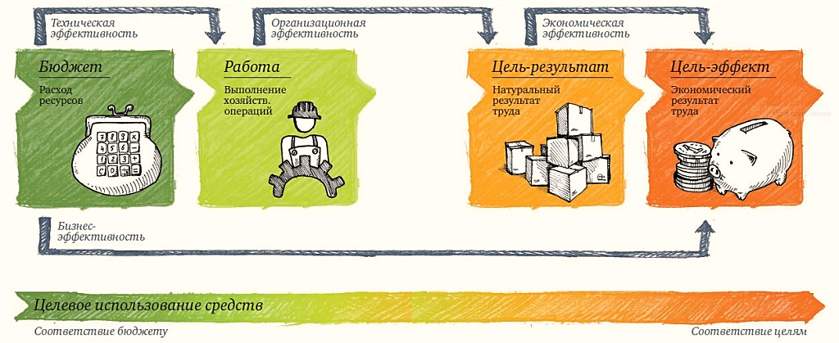
При формировании бюджетной программы и подпрограммы составляются соответствующие паспорта. Входящий в бюджетную программу комплекс мероприятий должен быть увязан по ресурсам, заказчикам, срокам выполнения и обеспечивать реализацию поставленных программой задач для достижения цели.
Основная задача планирования – увязать затраты с конечными результатами в рамках бюджетных программ, обеспечить эффективность государственных расходов. Такая концепция планирования получила название «бюджетирование, ориентированное на результат» (БОР).

Slide 11
Спасибо за внимание

